Slide 1
MAVZU:KASALLANGAN O'SIMLIKLARDAGI PATOLOGIK O’ZGARISHLARNI O’RGANISH.

Slide 2
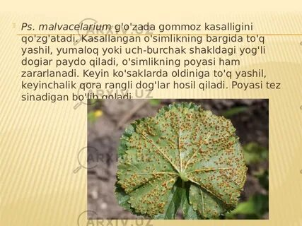
Darsdan maqsad. Kasallangan o'simlik a'zolarida turli kasallik belgilarining namoyon bo'lish xossalari bilan tanishish va ulaming tashqi belgilarini daftarga chizib olish. Zarur jihozlar. Kasallangan o'simliklar gerbariysi, rangli jadvallar va kasallangan o'simlik a'zolarining namunasi. Topshiriqni bajarish tartibi. Har bir talaba mavjud materiallar asosida kasallikning tashqi belgilari qanday ifodalanishini daftariga yozib oladi.

Slide 3
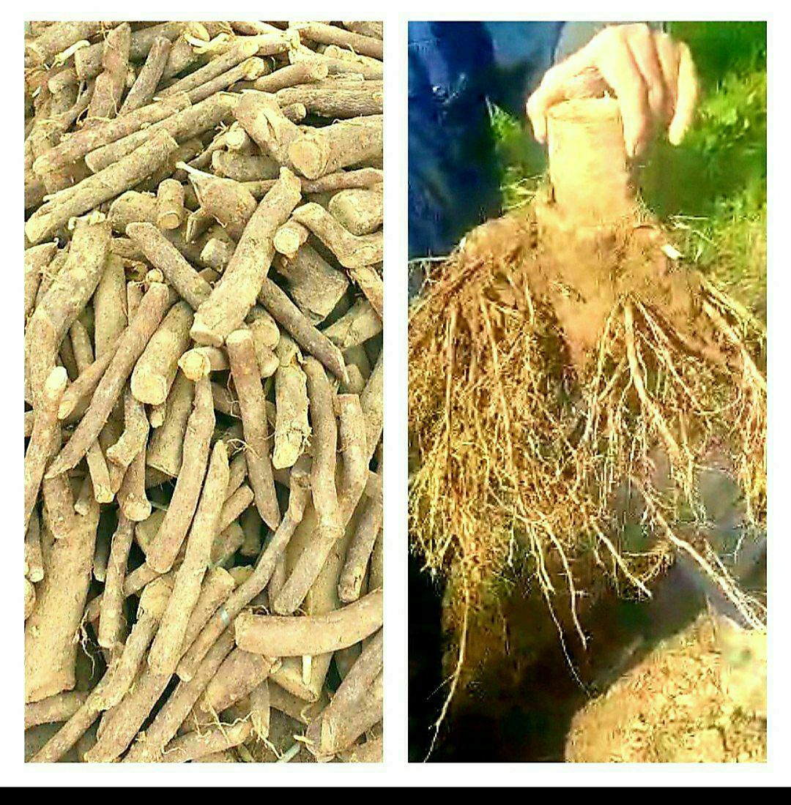
Chirish kasalligini qo'zgatuvchilar hosil qilgan fermentlar ta'sirida o'simlik hujayralari devorining parchalanishidan glukoza hosil bo'ladi va chirishga sabab bo'ladi. Chirish kelib chiqishiga ko'ra, ho'l va quruq bo'ladi. Ho 'l chirish sersuv mevalar, tugunaklar, piyozboshlarning bakteriyalar va zamburug'lar ishtirokida chirishidan hosil bo'ladi. Quruq chirish daraxtlaming yog'ochlik qismini trutoviklar parchalashi natijasida hosilbo'ladi. Dog'lanishni kuzatish uchun gommoz bilan kasallangan g'o'za bargi, bodring bakteriozi, pomidoming virusli kasalligi bilan kasallangan o'simliklar namunasidan foydalaniladi.

Slide 4
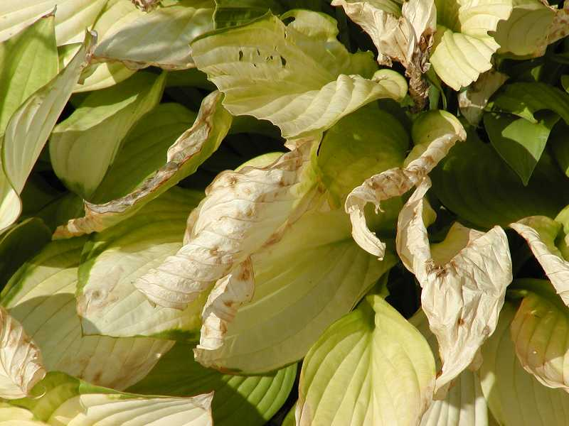
Xloroz barglarning sarg'ayishi yoki rangsizlanishiga ular tarkibidagi xlorofilning mikroorganizmlar ta'sirida kamayishi natijasidir. Xlorozga viruslar va oziq moddalar yetishmasligi ham sabab bo'ladi. G'ubor barglar va mevalar yuzasida hosil bo'ladi. Masalan, karam, piyoz, uzum, pomidor, olma, shaftolilaming bargi zamburug' mitseliysining rivojlanishi natijasida mog'or bilan qoplanadi. Shish mevali o'simliklaming kasallangan ildizida, karam va kartoshka rakida hosil bo'ladi. Shish hosil bo'lishida mikroorganizmlar ajratib chiqaradigan va hujayralaming bo'linishini tezlashtiradigan moddalar asosiy rol o'ynaydi.

Slide 5
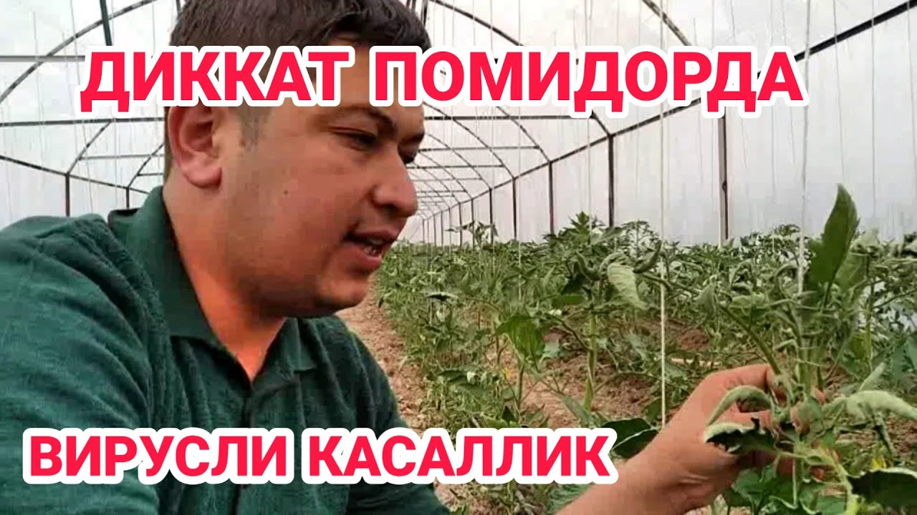
So'lish kasallik qo'zg'atuvchi mikroorganizmlar o'simlikning yog'ochlik qismidagi suv naychalarini mitseliy vositasida to'sib qo'yishi va toksinlar ta'sirida o'simlik poyasi va barglardagi hujayralaming nobud bo'lishi tufayli kelib chiqadi. Masalan, g'o'za, tut, pomidor, mevali va rezavor o'simliklaming fuzarioz va vertitsilioz so'lishi ana shunday kasallikdir. Bu o'simliklaming gerbariysidan so'lish kasalligi belgilarini daftarga yozib olinadi.

Slide 6
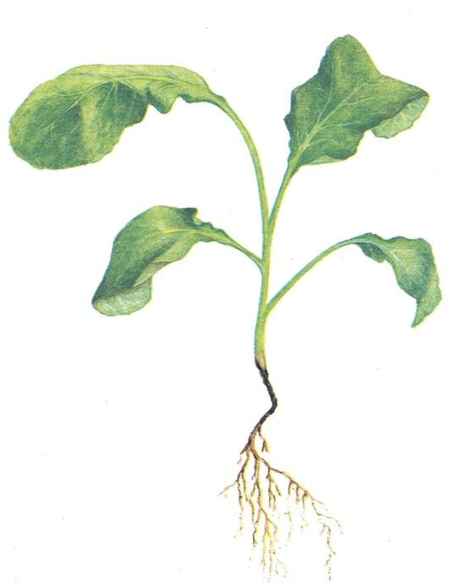
O'sishdan orqada qolishga mikroorganizmlaming o'simliklardagi fizologik jarayonlarni buzishi sabab bo'ladi. Masalan, sholining past bo'yligi, bug'doyning virus kasalliklari fotosintezning buzilishi natijasidir. Dog'lanishni kuzatish uchun gommoz bilan kasallangan g'o'za bargi, bodring bakteriozi, pomidoming virusli kasalligi bilan kasallangan o'simliklar namunasidan foydalaniladi.

